Slide 1
Programmēšanas pamati
Otrā Lekcija
11.03.2022

Slide 2
Šodienas saturs
HTML
<html>
<h1></h1>
<p></p>
Listes
Saites
Attēli
Div
CSS fails
CSS kods

Slide 3
Komentārs
Komentārs ļauj aprakstīt kodu. To var pielietot arī, lai programma neņemtu kādu no koda rindām vērā.
Komentārs HTML
<!-- Tavs komentārs →

Slide 4
Liste
Sakārtota liste:
<ol>
<li>Coffee</li>
<li>Tea</li>
<li>Milk</li>
</ol>
Nesakārtota liste:
<ul>
<li>Coffee</li>
<li>Tea</li>
<li>Milk</li>
</ul>

Slide 5
Saite
Lai izveidotu saiti nepieciešams <a> tags kam seko atribūts href aiz kura jāievieto norāde, kur meklēt saiti.
<a href="url">link text</a>
Saite var būt gan ārēja, gan iekšeja norādot uz citu saiti iekš tās pašas lapas.

Slide 6
Attēls
Lai izveidotu attēlu nepieciešams <img> tags kam seko atribūts src aiz kura jāievieto norāde, kur meklēt attēlu.
<img src="url">
Saite var būt gan ārēja, gan iekšeja norādot uz attēlu iekš mūsu projekta mapes. Attēlam var pievienot arī papildus atribūtu kā style=”width: 400px”

Slide 7
HTML <div></div>
“Division” jeb kaste kas tiek uzzīmēta apkārt vairākiem elementiem.
<div>
<p>Element</p>
<p>Second Lecture</p>
<button></button>
</div>

Slide 8
HTML class
HTML code
<div class="city">
<h2>London</h2>
<p>London is the capital of England.</p>
</div>
CSS CODE
.city {
background-color: tomato;
color: white;
border: 2px solid black;
margin: 20px;
padding: 20px;
}

Slide 9
HTML id
HTML code
<div id="city">
<h2>London</h2>
<p>London is the capital of England.</p>
</div>
CSS code
#city {
background-color: tomato;
color: white;
border: 2px solid black;
margin: 20px;
padding: 20px;
}

Slide 10
CSS language
defines text size
defines spaces
defines page size
defines formatting
define elements precise position

Slide 11
selector {
attribute: value;
}

Slide 12
CSS
selector
p{
color: green;
}

Slide 13
CSS
selector
p{
color: green;
}
Style
attribute

Slide 14
CSS
selector
p{
a
color: green;
a
}
Style
attribute
Attribute value

Slide 15
CSS
selector
p{
a
color: green;
a
}
Style
attribute
Attribute value
declaration

Slide 16

Kaste jeb kā mainīt izkārtojumu elementiem
Katram elementam ir vairākas iespējas kā izmanīt laukumu tam apkārt un kā tam izveidot robežas.
“margin” ir laukums starp esošo elementu un citiem elementiem
“badding” ir laukums staro esošo elementu un tā robežu
“border” ir laukums jeb robeža ko varam iezīmēt esošajam elementam

Slide 17
Komentārs
Komentārs ļauj aprakstīt kodu. To var pielietot arī, lai programma neņemtu kādu no koda rindām vērā.
Komentārs HTML
<!-- Tavs komentārs —->
Komentārs CSS
/* Tavs Komentārs */

Slide 18
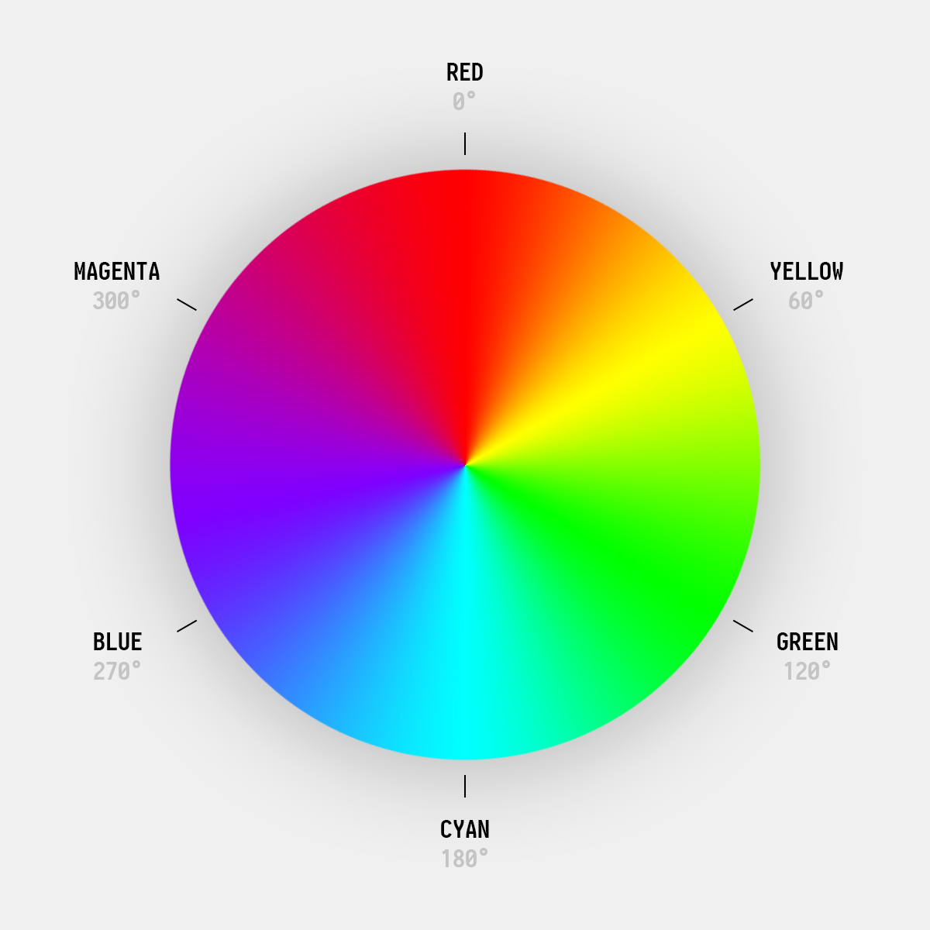
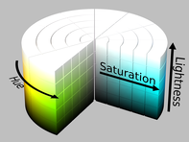


Krāsu kodi
RGB (Red, Green, Blue) = rgb(256, 0, 0)
HEX (8 number and letter color code) = #FF0000
HSB (Hue, Saturation, Brightness) = 0, 100, 50
Website: https://htmlcolorcodes.com/

Slide 19
Fonti
Var izmantot fontus, kas jau ir pieejami kā arī pievienot jebkuru citu fontu pēc izvēles.
Viena no vietām kur meklēt fontus ir Google fonts: https://fonts.google.com/
Lai pievienotu jaunu fontu
ir jāievieto saite uz fontu iekš HTML sadaļas <head></head>
CSS sadaļā jānorāda kādam elementam un uz kādu fontu mēs vēlamies nomainīt.

Slide 20
Izvēlne
Lai izveidotu izvēlni
Nepieciešams izveidot listi ar saitēm uz citām lapās
CSS sadaļā nomainīt listi uz sarakstu
ul {
list-style-type: none;
margin: 0;
padding: 0;
overflow: hidden;
background-color: #333;
}
li {
float: left;
}
li a {
display: block;
color: white;
text-align: center;
padding: 14px 16px;
text-decoration: none;
}

Slide 21
Uzdevums
Pievieno savus komandas dalībniekus te
https://docs.google.com/spreadsheets/d/1lCNl-jqc1pS2GGpNfVpxKtldHg46gMKDilrfgLBCsPg/edit?usp=sharing

Slide 22
2. Uzdevums
Komandā izveidojiet kopīgi vienu projektu kurā ir trīs faili: index.html, mystyle.css un about.html
Izvēlieties vienu komandas dalībnieku, kurš būs atbildīgs par mājaslapas dizainu. Šim dalībniekam jāizveido jūsu mājaslapas krāsu shēma, fonts un dizains izmantojot Figma rīku. https://www.figma.com
Jūsu mājaslapā index.html lapā jums jāievieto trīs mazāki nosaukumi: Piemērs 1, Piemērs 2 un Piemērs 3.
Index.html lapā jāievieto arī izvēlne, kura ved uz lapu About.
About lapā jums jāpievieno komandas nosaukums (to izvēlaties paši), attēls, kas raksturo jūsu komandu un īss apraksts par katru no dalībniekiem.
Papildus elementus About lapā varat izveidot un mainīt pēc izvēles.

